Slide 1
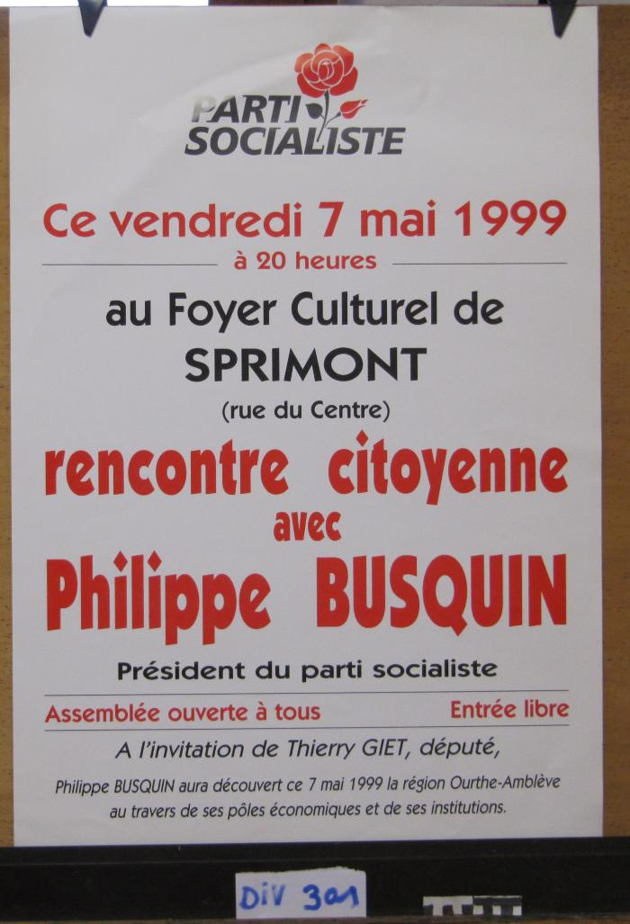
Ce vendredi 7 mai 1999 à 20 h au Foyer culturel de Sprimont (rue du Centre) : rencontre citoyenne avec Philippe Busquin, Président du Parti socialiste (ARC-C AFF DIV 0301)

Slide 2
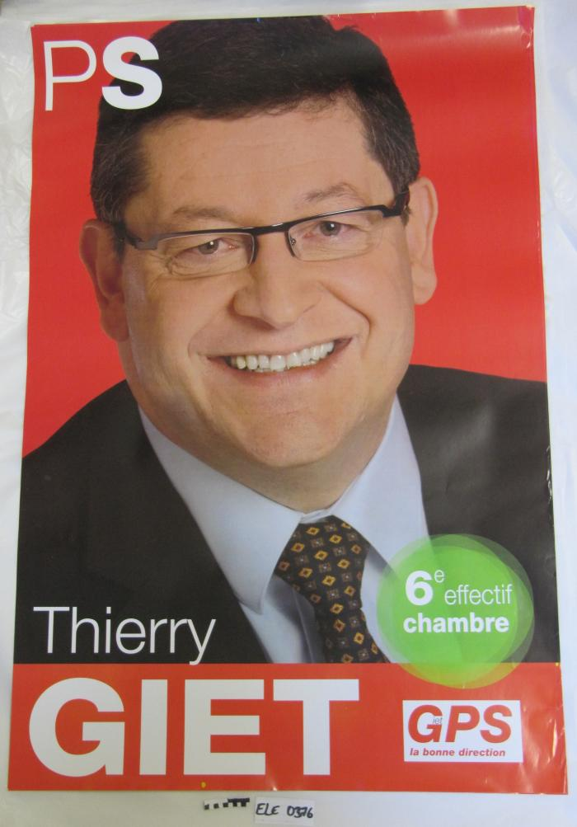
Thierry Giet : 6e effectif Chambre : Giet PS la bonne direction (ARC-C AFF ELE 0376)

Slide 3
GPS la bonne direction : Thierry Giet : 1er suppléant Chambre (ARC-C AFF ELE 0604)

Slide 4
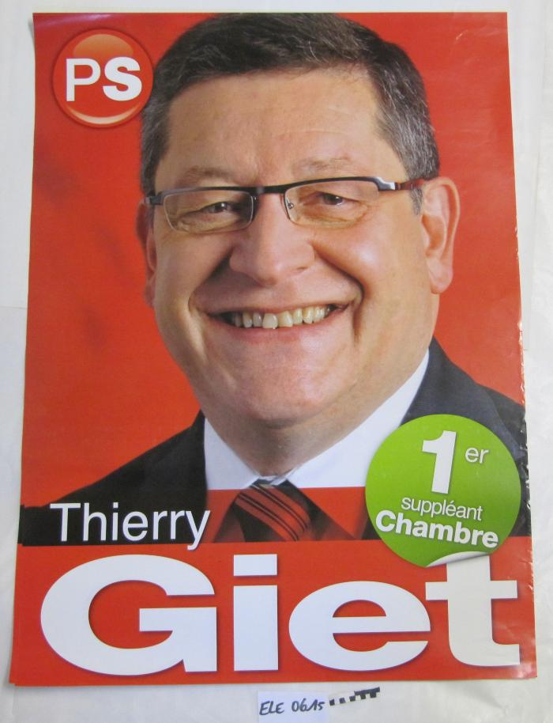
Thierry Giet : 1er suppléant Chambre (ARC-C AFF ELE 0615)

